Slide 1
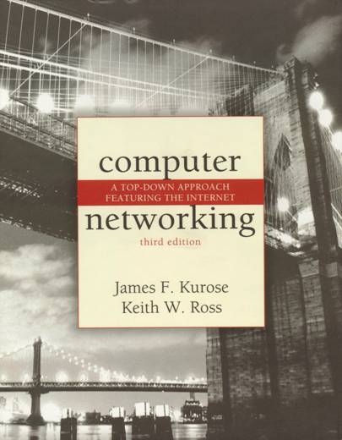
Chương 4
Tầng mạng
Ghi chú
Slides này dựa trên sildes của J.F Kurose and K.W. Ross .
Computer Networking: A Top Down Approach Featuring the Internet,
3rd edition.
Jim Kurose, Keith Ross
Addison-Wesley, July 2004.

Slide 2
Chương 4: Tầng mạng
Mục đích:
Hiểu các nguyên lý đằng sau các dịch vụ tầng mạng:
  Định tuyến (chọn đường)
  Giải quyết tính khả mở rộng
  Router làm việc như thế nào
  Các chủ đề tiên tiến: IPv6, di động
Thể hiện và cài đặt trong Internet

Slide 3
Chương 4: Tầng mạng
4. 1 Giới thiệu
4.2 Mạng mạch ảo và mạng chuyển gói
4.3 Cái gì bên trong router
4.4 IP: Internet Protocol
  Định dạng gói
  Địa chỉ IPv4
  ICMP
  IPv6
4.5 Giải thuật định tuyến
  Trạng thái liên kết
  Véctơ khoảng cách
  Phân cấp
4.6 Định tuyến trong Internet
  RIP
  OSPF
  BGP
4.7 Phát tỏa và đa phát

Slide 4
Tầng mạng
Chuyển đoạn dữ liệu tầng giao vận từ nút gửi đến nút nhận
Bên gửi gói đoạn trong gói (datagram/packet)
Bên nhận bóc đoạn trong gói và chuyển cho tầng giao vận
Các giao thức tầng mạng có ở mọi host, router
Router kiểm tra mọi trường tiêu đề của mọi IP packet đi qua nó
application
transport
network
data link
physical
network
data link
physical
network
data link
physical
network
data link
physical
network
data link
physical
network
data link
physical
network
data link
physical
network
data link
physical
network
data link
physical
application
transport
network
data link
physical

Slide 5
Các chức năng chính của tầng mạng
Định tuyến: xác định đường đi của gói từ nguồn đến đích.
  Giải thuật định tuyến (Routing algorithm)
Chuyển tiếp: chuyển gói từ cổng vào sang cổng ra thích hợp ở từng router
Tương tự:
Định tuyến: lập hành trình từ nguồn đến đích
Chuyển tiếp: đi qua mỗi giao điểm (ngã hai, ba, tư …) trên hành trình

Slide 6
Hoạt động luân phiên giữa định tuyến
và chuyển tiếp
Giải thuật định tuyến
Bảng định tuyến
Giá trị tiêu đề
Liên kết ra
0100
0101
0111
1001
3
2
2
1
Giá trị trong tiêu đề
của gói đến
0111
1
3
2

Slide 7
Thiết lập kết nối
Chức năng quan trọng thứ 3 trong một vài kiến trúc mạng:
  ATM, frame relay, X.25
Trước khi chuyển gói, hai hosts và các routers liên quan thiết lập kết nối ảo
  Routers tham gia
Kết nối:
  Tầng mạng: giữa hai hosts
  Tầng giao vận: giữa hai tiến trình

Slide 8
Mô hình dịch vụ mạng
H: Mô hình dịch vụ nào cho “kênh” vận chuyển gói từ nút gửi đến nút nhận?
Ví dụ dịch vụ cho từng gói:
Chuyển đảm bảo
Chuyển đảm bảo với trễ tối đa 40 msec
Ví dụ dịch vụ cho luồng gói:
Chuyển các gói đến đúng thứ tự
Đảm bảo băng thông tối thiểu cho luồng
Ràng buộc về thay đổi khoảng cách giữa các gói

Slide 9
Các mô hình dịch vụ tầng mạng:
Network
Architecture
Internet
ATM
ATM
ATM
ATM
Service
Model
best effort
CBR
VBR
ABR
UBR
Guarantees ?
Congestion
feedback
no (inferred
via loss)
no
congestion
no
congestion
yes
no
Bandwidth
none
constant
rate
guaranteed
rate
guaranteed
minimum
none
Loss
no
yes
yes
no
no
Order
no
yes
yes
yes
yes
Timing
no
yes
yes
no
no

Slide 10
Chương 4: Tầng mạng
4. 1 Giới thiệu
4.2 Mạng mạch ảo và mạng chuyển gói
4.3 Cái gì bên trong router
4.4 IP: Internet Protocol
  Định dạng gói
  IPv4
  ICMP
  IPv6
4.5 Giải thuật định tuyến
  Trạng thái liên kết
  Véctơ khoảng cách
  Phân cấp
4.6 Định tuyến trong Internet
  RIP
  OSPF
  BGP
4.7 Phát tỏa và đa phát

Slide 11
Kết nối tầng mạng và dịch vụ phi kết nối
Mạng chuyển gói cung cấp dịch vụ phi kết nối
Mạng mạch ảo cung cấp dịch vụ kết nối
Tương tự các dịch vụ tầng giao vận, nhưng:
  Dịch vụ: host-to-host
  Không có lựa chọn: mạng chỉ cung cấp một dịch vụ
  Cài đặt: trong lõi mạng

Slide 12
Mạch ảo
“Đường đi từ nguồn đến đích ứng xử như mạch điện thoại”
  performance-wise
  Các hoạt động của mạng dọc theo đường từ nguồn đến đích
Thiết lập/ngắt cuộc gọi cho mỗi cuộc gọi trước khi dữ liệu có thể chảy
Mỗi gói mang định danh VC (không phải địa chỉ nút đích)
Mỗi router trên đường từ nguồn đến đích duy trì “trạng thái” của mỗi kết nối đi qua
Tài nguyên của liên kết, của router (băng thông, đệm) được cấp phát cho VC

Slide 13
Cài đặt VC
Một VC bao gồm:
  Đường đi từ nguồn đến đích
  Các số VC, mỗi số cho một liên kết dọc đường định tuyến
  Bảng định tuyến tại mỗi routers dọc đường định tuyến
Gói thuộc VC mang một số VC.
Số VC phải được thay đổi trên mỗi liên kết.
  Số VC mới được lấy từ bảng định tuyến

Slide 14
Bảng định tuyến
VC #
12
22
32
1
3
2
Bảng định tuyến ở
router góc tây bắc:
interface
#
Giao diện vào VC # vào Giao diện ra VC # ra
1 12 2 22
2 63 1 18
3 7 2 17
1 97 3 87
… … … …
Routers duy trì thông tin trạng thái kết nối!

Slide 15
Mạch ảo: Các giao thức báo hiệu
Được sử dụng để thiết lập, duy trì, ngắt VC
Được sử dụng trong ATM, frame-relay, X.25
Không được sử dụng trong Internet
application
transport
network
data link
physical
5. Luồng dữ liệu bắt đầu
6. Nhận dữ liệu
application
transport
network
data link
physical
4. Cuộc gọi được kết nối
3. Chấp nhận cuộc gọi
1. Khởi tạo cuộc gọi
2. Cuộc gọi đến

Slide 16
Mạng chuyển gói
Không thiết lập cuộc gọi ở tầng mạng
routers: không lưu trạng thái các kết nối
  Không có khái niệm kết nối tầng mạng
Gói được chuyển tiếp sử dụng địa chỉ nút đích
  Các gói cung nguồn-đích có thể đi theo các đường khác nhau
application
transport
network
data link
physical
application
transport
network
data link
physical
1. Gửi dữ liệu
2. Nhận dữ liệu

Slide 17
Bảng định tuyến
Có thể đến 4 tỷ
Dải địa chỉ đích Giao diện liên kết
11001000 00010111 00010000 00000000
through 0
11001000 00010111 00010111 11111111
11001000 00010111 00011000 00000000
through 1
11001000 00010111 00011000 11111111
11001000 00010111 00011001 00000000
through 2
11001000 00010111 00011111 11111111
otherwise 3

Slide 18
Đối sánh theo đoạn đầu dài nhất
Prefix Match Link Interface
11001000 00010111 00010 0
11001000 00010111 00011000 1
11001000 00010111 00011 2
otherwise 3
Ví dụ
DA: 11001000 00010111 00010110 10100001
Giao diện nào?
DA: 11001000 00010111 00011000 10101010
Giao diện nào?

Slide 19
Datagram <> VC : tại sao?
Internet
Dữ liệu được trao đổi giữa các máy tính
  Dịch vụ “đàn hồi”, không ràng buộc thời gian.
Hệ thống cuối “thông minh”
  Có thể điều chỉnh, điều khiển hoạt động, khôi phục lỗi
  Đơn giản trong lõi, phức tạp ngoài biên
Nhiều loại liên kết
  Các đặc tính khác nhau
  Khó có dịch vụ đồng nhất
ATM
Hội thoại của con người:
  Ràng buộc thời gian, tin cậy
  Cần cho các dịch vụ đảm bảo
Hệ thống cuối “dumb”
  telephones
  Phức tạp trong lõi

Slide 20
Chương 4: Tầng mạng
4. 1 Giới thiệu
4.2 Mạng mạch ảo và mạng chuyển gói
4.3 Cái gì bên trong router
4.4 IP: Internet Protocol
  Định dạng gói
  IPv4
  ICMP
  IPv6
4.5 Giải thuật định tuyến
  Trạng thái liên kết
  Véctơ khoảng cách
  Phân cấp
4.6 Định tuyến trong Internet
  RIP
  OSPF
  BGP
4.7 Phát tỏa và đa phát

Slide 21

Tổng quan kiến trúc router
Hai chức năng chính của router:
Định tuyến (RIP, OSPF, BGP)
Chuyển tiếp datagrams từ liên kết vào sang liên kết ra

Slide 22
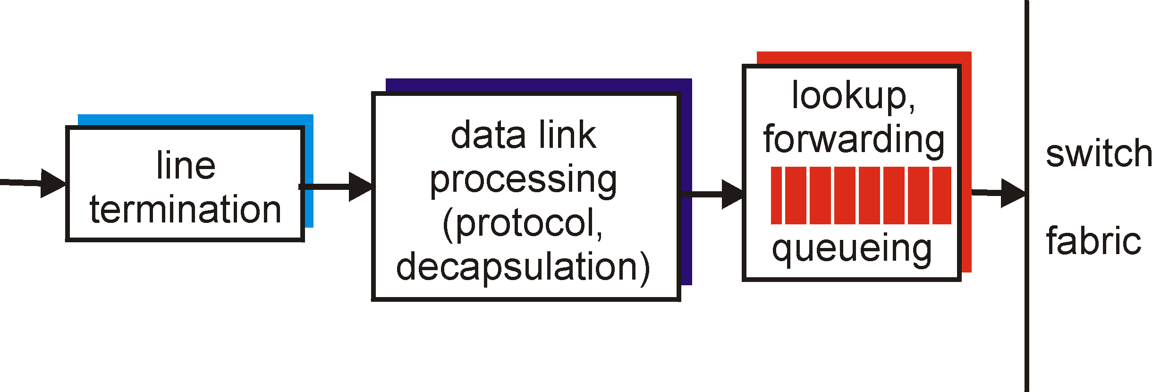
Chức năng của cổng vào
Tầng vật lý:
bit-level reception
Tầng liên kết:
vd., Ethernet
Chuyển mạch phi tập trung:
Cho đích của datagram, tìm cổng ra sử dụng bảng định tuyến ở bộ nhớ cổng vào
Mục đích: hoàn thành xử lý ở cổng vào với tốc độ ‘line speed’
Xếp hàng: nếu datagrams đến nhanh hơn tốc độ chuyển tiếp của switch fabric

Slide 23
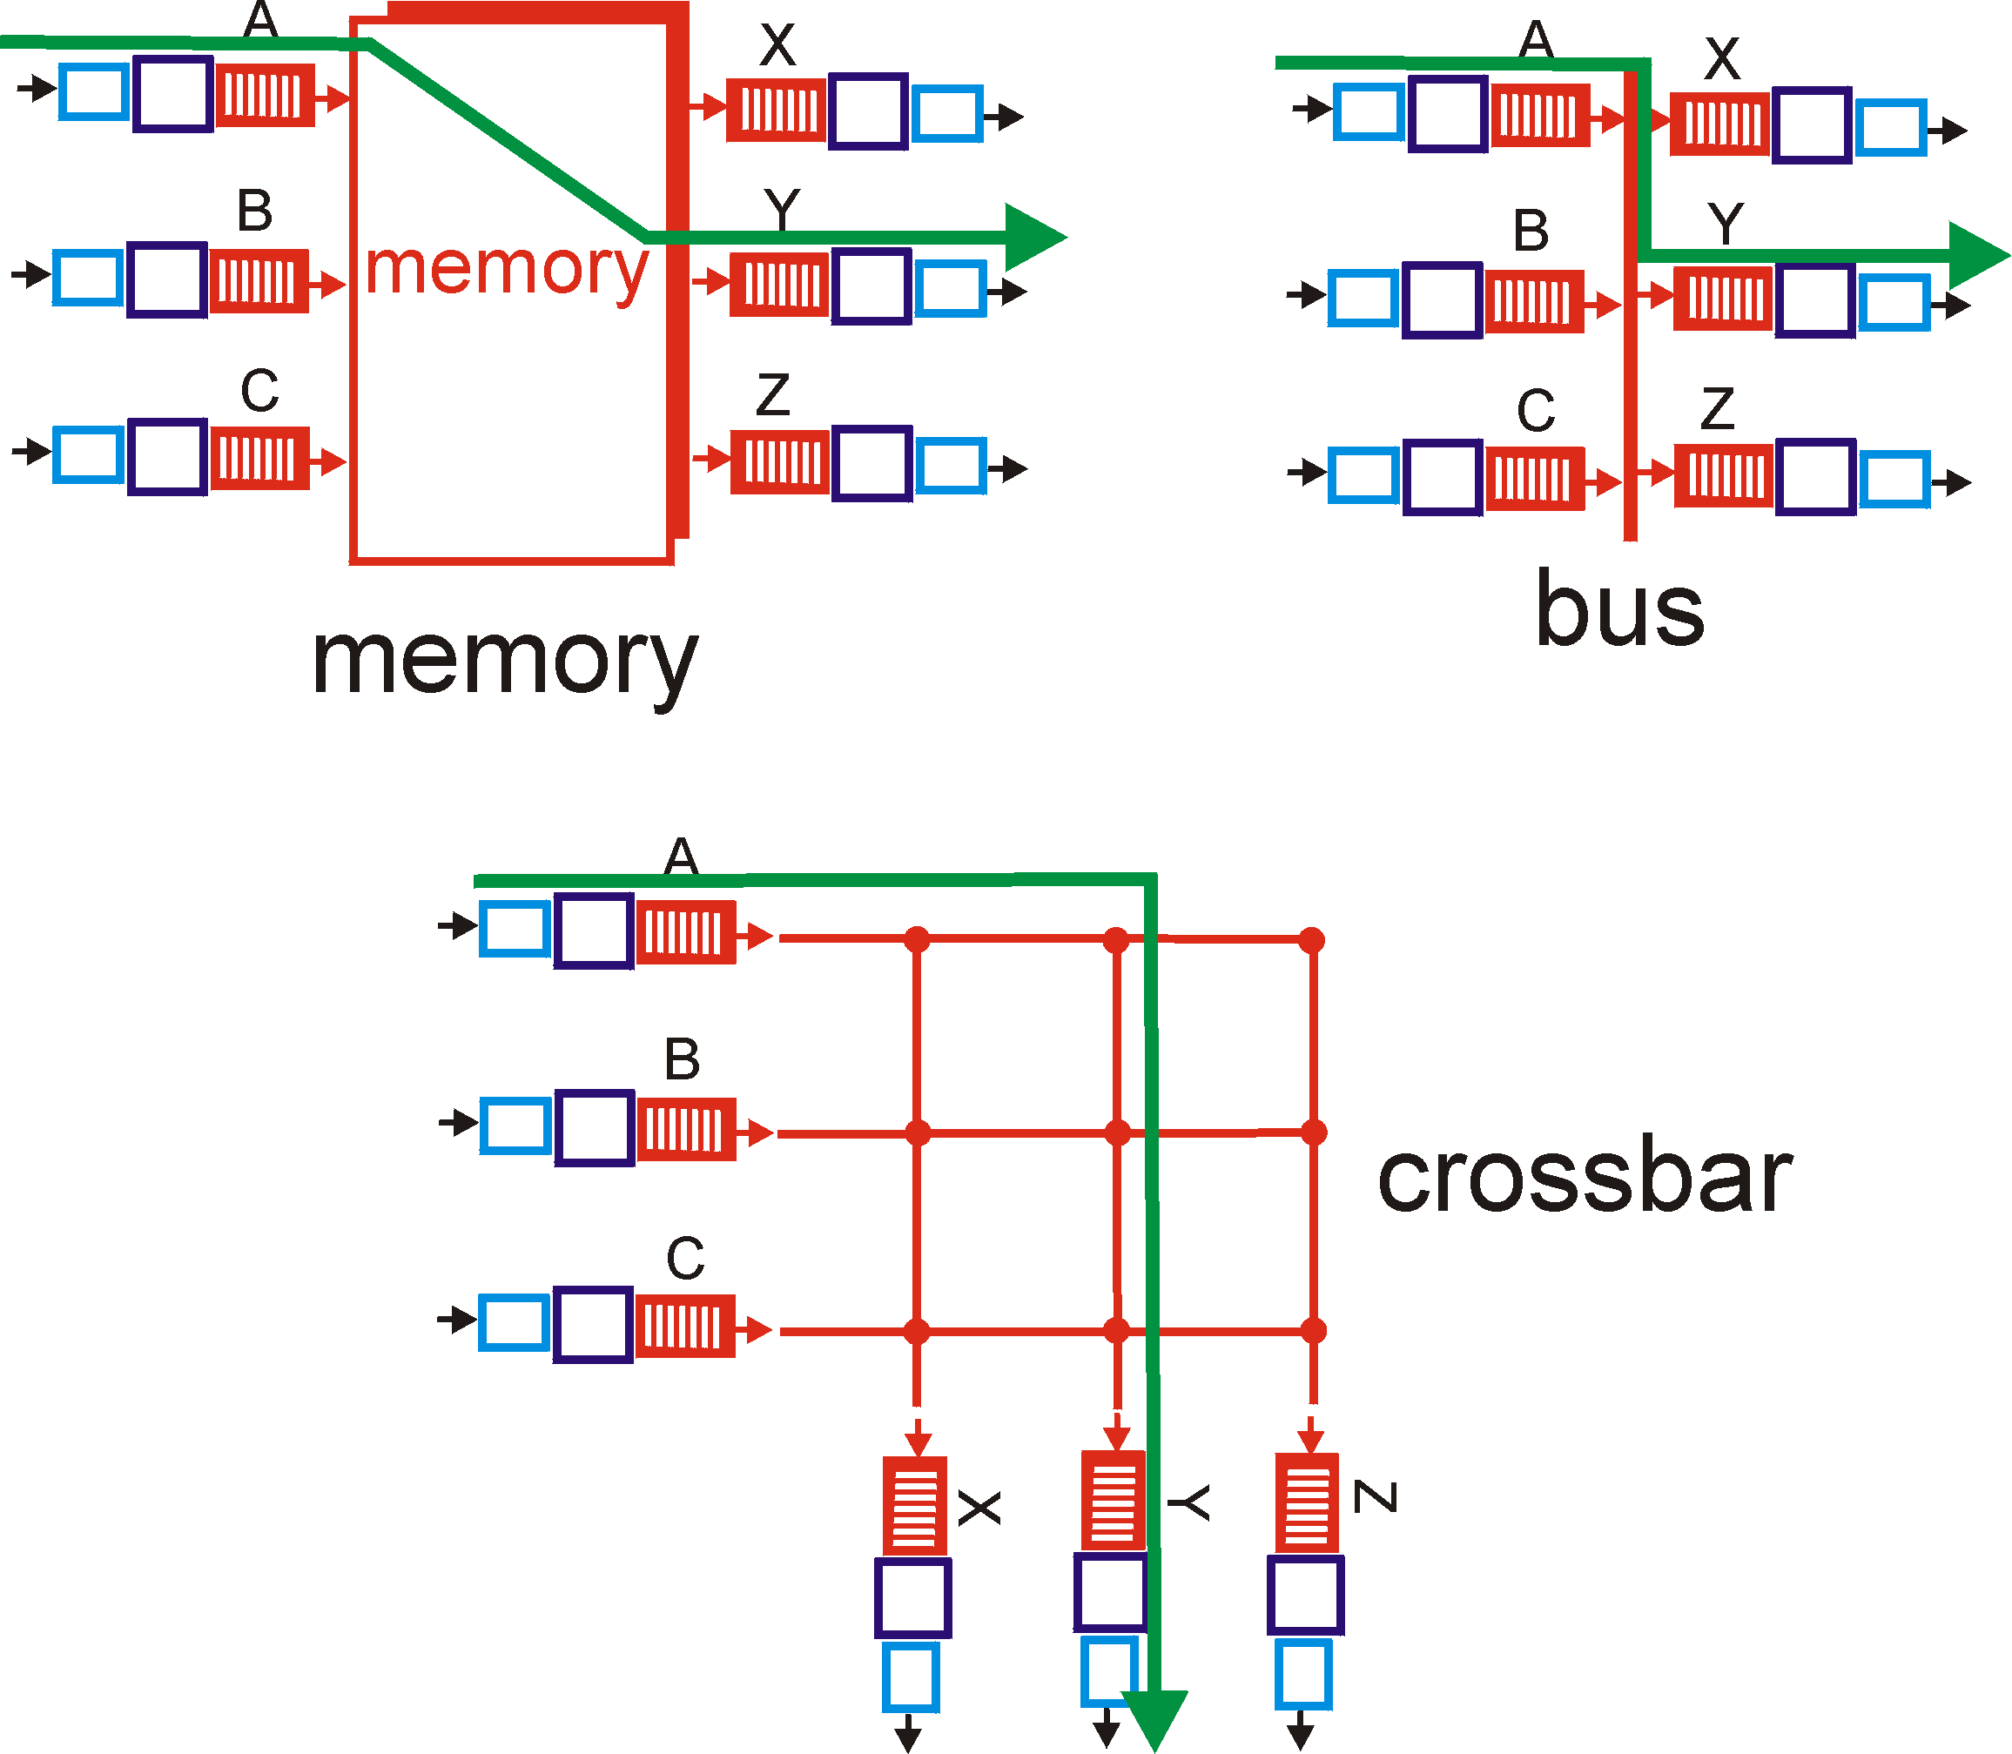
Ba dạng của switching fabrics

Slide 24
Chuyển mạch qua bộ nhớ
Router thế hệ 1:
máy tính truyền thống với chuyển mạch dưới điều khiển của CPU
Các gói được copy vào bộ nhớ hệ thống
tốc độ bị giới hạn (2 bus)
Input
Port
Memory
Output
Port
System Bus

Slide 25
Chuyển mạch qua tuyến
datagram từ bộ nhớ cổng vào sang bộ nhớ cổng ra qua tuyến được chia sẻ
cạnh tranh tuyến: tốc độ chuyển mạch bị giới hạn bởi băng thông tuyến
1 Gbps bus, Cisco 1900: tốc độ đủ cho truy cập và router dùng cho cơ quan (không phải khu vực hoặc backbone)

Slide 26
Chuyển mạch qua một mạng liên kết nối
Khắc phục các giới hạn của băng thông tuyến
Các mạng Banyan, các mạng liên kết nối ban đầu được phát triển để kết nối các bộ vi xử lý trong bộ đa xử lý
Thiết kế nâng cao: phân mảnh datagram thành các cell có độ dài cố định, chuyển cells qua fabric.
Cisco 12000: chuyển mạch Gbps qua mạng liên kết nối

Slide 27
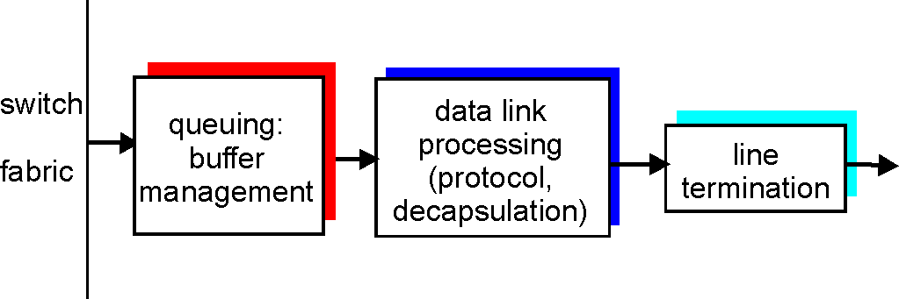
Cổng ra
Đệm các datagrams đến từ fabric nhanh hơn tốc độ phát
Lập lịch chọn datagrams trong hàng đợi để phát

Slide 28
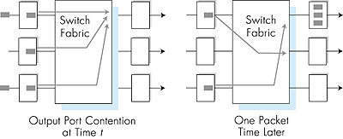
Hàng đợi cổng ra
Lưu đệm khi tốc độ đến qua switch vượt tốc độ đường ra
Xếp hàng (trễ) và tràn đệm (mất)!

Slide 29
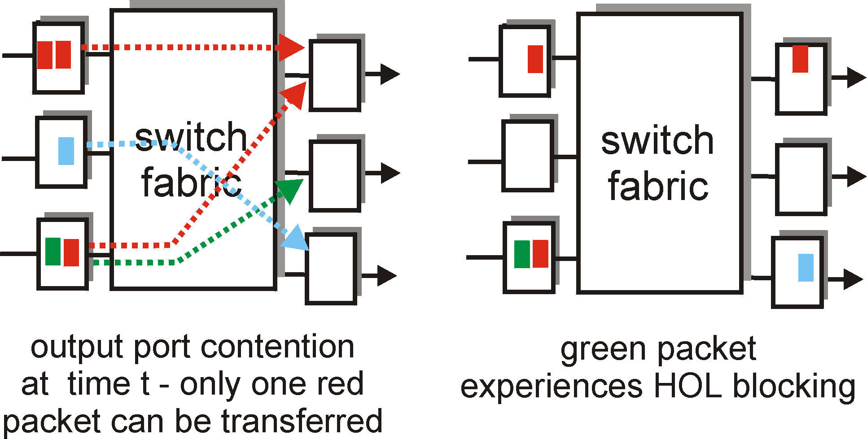
Hàng đợi cổng vào
Fabric chậm hơn các cổng vào kết hợp -> xếp hàng ở cổng vào
Chặn ở đầu tuyến (HOL): datagram đang xếp hàng ở vị trí đầu tiên ngăn các datagrams khác trong hàng đợi đi tiếp
Trễ do xếp hàng và mất do tràn đệm!

Slide 30
Chương 4: Tầng mạng
4. 1 Giới thiệu
4.2 Mạng mạch ảo và mạng datagram
4.3 Cái gì bên trong router
4.4 IP: Internet Protocol
  Định dạng gói tin
  IPv4
  ICMP
  IPv6
4.5 Giải thuật định tuyến
  Trạng thái liên kết
  Véctơ khoảng cách
  Định tuyến phân cấp
4.6 Định tuyến trong Internet
  RIP
  OSPF
  BGP
4.7 Phát tỏa và đa phát

Slide 31
Tầng mạng của Internet
Các chức năng tầng mạng của host, router:
Tầng giao vận: TCP, UDP
GT định tuyến
Chọn đường
RIP, OSPF, BGP
Giao thức IP
Đánh địa chỉ
Định dạng gói tin
Xử lý gói tin
Network
layer
Bảng định
tuyến
Giao thức ICMP
Báo lỗi
Báo hiệu bởi router
Tầng liên kết
Tầng vật lý

Slide 32
Chương 4: Tầng mạng
4. 1 Giới thiệu
4.2 Mạng mạch ảo và mạng datagram
4.3 Cái gì bên trong router
4.4 IP: Internet Protocol
  Định dạng gói tin
  IPv4
  ICMP
  IPv6
4.5 Giải thuật định tuyến
  Trạng thái liên kết
  Véctơ khoảng cách
  Phân cấp
4.6 Định tuyến trong Internet
  RIP
  OSPF
  BGP
4.7 Phát tỏa và đa phát

Slide 33
Định dạng gói
Số phiên bản
giao thức IP
32 bits
Độ dài gói
(bytes)
Độ dài tiêu đề
(bytes)
head.
len
type of
service
ver
length
cho
Phân mảnh/
Ghép hợp
“loại” dữ liệu
flgs
fragment
offset
16-bit identifier
Số chặng còn
lại tối đa
(bị giảm ở mỗi
router)
time to
live
upper
layer
Internet
checksum
32 bit source IP address
Giao thức
tầng giao vận
32 bit destination IP address
Options (if any)
Vd. timestamp,
Ghi lại đường
đã đi qua.
data
(variable length,
typically a TCP
or UDP segment)

Slide 34
Phân mảnh & Ghép hợp
Các liên kết có MTU (max.transfer size) – khung lớn nhất có thể chuyển được qua liên kết.
  Các dạng liên kết khác nhau, MTU khác nhau
Gói IP lớn hơn MTU được chia (“phân mảnh”) trong mạng
  Một gói trở thành nhiều gói
  “ghép hợp” ở đích cuối cùng
  Các bít tiêu đề IP được sử dụng để nhận diện, sắp thứ tự các mảnh
Phân mảnh:
vào: một gói lớn
ra: 3 gói nhỏ hơn
Ghép hợp

Slide 35
Phân mảnh & Ghép hợp
length
=4000
ID
=x
fragflag
=0
offset
=0
Ví dụ
4000 byte datagram
MTU = 1500 bytes
Một gói lớn trở thành
nhiều gói nhỏ hơn
length
=1500
ID
=x
fragflag
=1
offset
=0
1480 bytes in
data field
length
=1500
ID
=x
fragflag
=1
offset
=185
offset =
1480/8
length
=1040
ID
=x
fragflag
=0
offset
=370

Slide 36
Chương 4: Tầng mạng
4. 1 Giới thiệu
4.2 Mạng mạch ảo và mạng chuyển gói
4.3 Cái gì bên trong router
4.4 IP: Internet Protocol
  Định dạng gói
  IPv4
  ICMP
  IPv6
4.5 Giải thuật định tuyến
  Trạng thái liên kết
  Véctơ khoảng cách
  Phân cấp
4.6 Định tuyến trong Internet
  RIP
  OSPF
  BGP
4.7 Phát tỏa và đa phát

Slide 37
IP Addressing: giới thiệu
Địa chỉ IP: định danh giao diện của host và router, dài 32-bit
Giao diện (interface): kết nối giữa host/router và liên kết vật lý
  Router thường có nhiều giao diện
  host có thể có nhiều giao diện
  Một địa chỉ IP/giao diện
223.1.1.1
223.1.2.1
223.1.1.2
223.1.1.4
223.1.2.9
223.1.2.2
223.1.1.3
223.1.3.27
223.1.3.1
223.1.3.2
223.1.1.1 = 11011111 00000001 00000001 00000001
223
1
1
1

Slide 38
Mạng con
IP address:
  Phần địa chỉ mạng con (các bít cao)
  Phần địa chỉ host (các bít thấp)
Mạng con là gì?
  Các giao diện thiết bị có cùng phần địa chỉ mạng con
  Có thể đến được nhau không qua router
223.1.1.1
223.1.2.1
223.1.1.2
223.1.1.4
223.1.2.9
223.1.1.3
223.1.2.2
223.1.3.27
LAN
223.1.3.1
223.1.3.2
Mạng bao gồm 3 mạng con

Slide 39
Mạng con
223.1.1.0/24
223.1.2.0/24
Cách xác định
Để xác định các mạng con, tách mỗi giao diện ra khỏi host hoặc router, tạo ra đảo của mạng cô lập. Mỗi mạng cô lập được gọi là một mạng con.
223.1.3.0/24
Subnet mask: /24

Slide 40
Mạng con
223.1.1.2
Bao nhiêu?
223.1.1.1
223.1.1.4
223.1.1.3
223.1.9.2
223.1.7.0
223.1.9.1
223.1.7.1
223.1.8.1
223.1.8.0
223.1.2.6
223.1.3.27
223.1.2.1
223.1.2.2
223.1.3.1
223.1.3.2

Slide 41
Địa chỉ IP: CIDR
CIDR: Classless InterDomain Routing
  Phần cho địa chỉ mạng con có độ dài bất kỳ
  Định dạng địa chỉ: a.b.c.d/x, trong đó x là # bits cho phần địa chỉ mạng con
Phần địa chỉ
mạng con
Phần địa
chỉ host
11001000 00010111 00010 000 00000000
200.23.16.0/23

Slide 42
Địa chỉ IP: đặt như thế nào?
H: Host nhận địa chỉ IP như thế nào?
Đặt cứng bởi quản trị hệ thống trong một tệp
  Win: control-panel->network->configuration->tcp/ip->properties
  UNIX: /etc/rc.config
DHCP: Dynamic Host Configuration Protocol: tự động nhận địa chỉ IP từ server
  Cắm-và-chạy: plug-and-play
(xem chương tiếp theo)

Slide 43
Địa chỉ IP: đặt như thế nào?
H: Mạng nhận phần địa chỉ mạng con như thế nào?
T: Nhận phần được cấp phát từ ISP
ISP's block 11001000 00010111 00010000 00000000 200.23.16.0/20
Organization 0 11001000 00010111 00010000 00000000 200.23.16.0/23
Organization 1 11001000 00010111 00010010 00000000 200.23.18.0/23
Organization 2 11001000 00010111 00010100 00000000 200.23.20.0/23
... ….. …. ….
Organization 7 11001000 00010111 00011110 00000000 200.23.30.0/23

Slide 44
Địa chỉ phân cấp: kết hợp đường
Địa chỉ phân cấp cho phép quảng bá thông tin định tuyến hiệu quả:
Organization 0
200.23.16.0/23
Organization 1
200.23.18.0/23
“Send me anything
with addresses
beginning
200.23.16.0/20”
Organization 2
200.23.20.0/23
.
Fly-By-Night-ISP
.
.
.
.
Internet
Organization 7
.
200.23.30.0/23
ISPs-R-Us
“Send me anything
with addresses
beginning
199.31.0.0/16”

Slide 45
Địa chỉ phân cấp: Đường cụ thể hơn
ISPs-R-Us có đường đi cụ thể hơn đến Organization 1
Organization 0
200.23.16.0/23
“Send me anything
with addresses
beginning
200.23.16.0/20”
Organization 2
200.23.20.0/23
.
Fly-By-Night-ISP
.
.
.
.
Internet
Organization 7
.
200.23.30.0/23
ISPs-R-Us
“Send me anything
with addresses
beginning 199.31.0.0/16
or 200.23.18.0/23”
Organization 1
200.23.18.0/23

Slide 46
Địa chỉ IP
H: ISP nhận khối/dải địa chỉ như thế nào?
Đ: ICANN: Internet Corporation for Assigned
Names and Numbers
  Cấp địa chỉ
  Quản trị DNS
  Gán tên miền, giải quyết tranh chấp

Slide 47
NAT: Network Address Translation
Phần còn lại của
Internet
Mạng cục bộ
(vd., home network)
10.0.0/24
10.0.0.1
10.0.0.4
10.0.0.2
138.76.29.7
10.0.0.3
Tất cả gói rời mạng cục bộ
có cùng một địa chỉ nguồn là NAT IP 138.76.29.7,
có cổng nguồn khác nhau
Gói với nguồn hoặc
đích trong mạng này
có địa chỉ nguồn, đích
là 10.0.0/24
(như thông thường)

Slide 48
NAT: Network Address Translation
Động lực: mạng cục bộ sử dụng chỉ một địa chỉ IP nhìn từ Internet:
  Không cần cấp phát cả dải địa chỉ từ ISP: - một địa chỉ IP dùng cho tất cả thiết bị
  Có thể thay đổi các địa chỉ của các thiết bị bên trong mạng cục bộ mà không cần phải báo cho bên ngoài
  Có thể thay đổi ISP mà không phải thay đổi địa chỉ các thiết bị bên trong mạng cục bộ
  Các thiết bị bên trong mạng cục bộ không lộ địa chỉ ra bên ngoài (tăng an ninh).
  Chỉ cần mua một IP Internet (kinh tế)

Slide 49
NAT: Network Address Translation
Cài đặt: NAT router phải:
  Gói đi ra: thay (source IP address, port #) của gói ra bằng (NAT IP address, new port #)
    . . . Host ở xa sẽ đáp ứng sử dụng địa chỉ (NAT IP address, new port #) như địa chỉ đích.
  Nhớ (in NAT translation table) mọi cặp ánh xạ (source IP address, port #) - (NAT IP address, new port #)
  Gói đi vào: thay (NAT IP address, new port #) trong trường dest của gói đi vào bằng (source IP address, port #) tương ứng lưu trong bảng NAT

Slide 50
NAT: Network Address Translation
NAT translation table
WAN side addr LAN side addr
1: host 10.0.0.1
gửi gói đến
128.119.40, 80
2: NAT router
thay địa chỉ nguồn
trong gói
từ 10.0.0.1, 3345
sang 138.76.29.7, 5001,
cập nhật bảng
138.76.29.7, 5001 10.0.0.1, 3345
…… ……
S: 10.0.0.1, 3345
D: 128.119.40.186, 80
10.0.0.1
1
2
S: 138.76.29.7, 5001
D: 128.119.40.186, 80
10.0.0.4
10.0.0.2
138.76.29.7
S: 128.119.40.186, 80
D: 10.0.0.1, 3345
4
S: 128.119.40.186, 80
D: 138.76.29.7, 5001
3
4: NAT router
thay địa chỉ đích
của gói từ
138.76.29.7, 5001 sang 10.0.0.1, 3345
10.0.0.3
3: trả lời đến
dest. address:
138.76.29.7, 5001

Slide 51
NAT: Network Address Translation
Trường số hiệu cổng dài 16 bít:
  60,000 kết nối đồng thời với một địa chỉ!
NAT gây tranh cãi:
  routers chỉ nên xử lý đến tầng 3
  Đụng độ tham số end-to-end
    Có thể phải quan tâm đến NAT khi thiết kế ứng dụng, vd. ứng dụng ngang hàng
  Sự thiếu hụt địa chỉ nên được giải quyết bằng IPv6

Slide 52
Chương 4: Tầng mạng
4. 1 Giới thiệu
4.2 Mạng mạch ảo và mạng datagram
4.3 Cái gì bên trong router
4.4 IP: Internet Protocol
  Datagram format
  IPv4 addressing
  ICMP
  IPv6
4.5 Giải thuật định tuyến
  Trạng thái liên kết
  Véctơ khoảng cách
  Phân cấp
4.6 Định tuyến trong Internet
  RIP
  OSPF
  BGP
4.7 Phát tỏa và đa phát

Slide 53
ICMP: Internet Control Message Protocol
Được sử dụng bởi các hosts & routers để trao đổi thông tin tầng mạng
  Báo lỗi
  echo request/reply (used by ping)
Tầng mạng “trên” IP:
  Thông báo ICMP được mang trong gói IP
Thông báo ICMP: kiểu, mã và 8 bytes đầu của gói IP gây lỗi
Type Code description
0 0 echo reply (ping)
3 0 dest. network unreachable
3 1 dest host unreachable
3 2 dest protocol unreachable
3 3 dest port unreachable
3 6 dest network unknown
3 7 dest host unknown
4 0 source quench (congestion
control - not used)
8 0 echo request (ping)
9 0 route advertisement
10 0 router discovery
11 0 TTL expired
12 0 bad IP header

Slide 54
Traceroute và ICMP
Nguồn gửi loạt các đoạn UDP không có số hiệu cổng đến đích
  Đoạn đầu có TTL =1
  Đoạn hai có TTL=2, …
Khi datagram thứ n đến router thứ n:
  Router loại bỏ datagram
  Và gửi về nguồn một thông báo ICMP (type 11, code 0) chứa tên và IP của router
Khi thông báo ICMP đến nguồn, nguồn tính RTT
Traceroute thực hiện thủ tục này 3 lần
Các điều kiện dừng
Đoạn UDP đến đích
Đích trả thông báo ICMP “host unreachable” (type 3, code 3)
Khi nguồn nhận được thông báo ICMP này, dừng.

Slide 55
Chương 4: Tầng mạng
4. 1 Giới thiệu
4.2 Mạng mạch ảo và mạng datagram
4.3 Cái gì bên trong router
4.4 IP: Internet Protocol
  Datagram format
  IPv4 addressing
  ICMP
  IPv6
4.5 Giải thuật định tuyến
  Trạng thái liên kết
  Véctơ khoảng cách
  Phân cấp
4.6 Định tuyến trong Internet
  RIP
  OSPF
  BGP
4.7 Phát tỏa và đa phát

Slide 56
IPv6
Động lực ban đầu: không gian địa chỉ 32-bit sớm được cấp phát hết.
Động lực khác:
  Định dạng tiêu đề giúp tăng tốc độ xử lý/chuyển tiếp
  Thay đổi tiêu đề để hỗ trợ QoS
  Đinh dạng IPv6 datagram:
  Tiêu đề có độ dài cố định 40 bytes
  Không cho phân mảnh

Slide 57
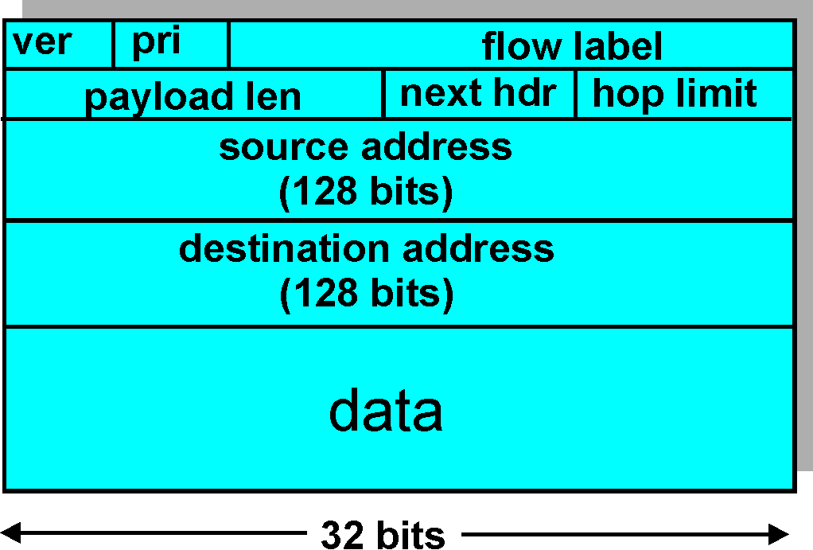
Tiêu đề IPv6 (tiếp)
Ưu tin: độ ưu tin của datagram trong luồng
Gán nhãn luồng: các datagrams trong cùng “luồng”.
(khái niệm “luồng” không được định nghĩa tốt).
Next header: giao thức tầng trên

Slide 58
Những thay đổi từ IPv4
Checksum: được loại bỏ hoàn toàn nhằm giảm thời gian xử lý ở mỗi chặng
Options: cho phép, nhưng ngoài tiêu đề, được biểu thị bằng trường “Next Header”
ICMPv6: phiên bản ICMP mới
  Các loại thông báo mới, vd. “Packet Too Big”
  Các chức năng quản lý nhóm đa phát

Slide 59
Dịch từ IPv4 sang IPv6
Không phải tất cả routers đều có thể nâng cấp đồng thời
  no “flag days”
  Mạng hoạt động như thế nào với cả IPv4 router và IPv6 router?
Tunneling: IPv6 được mang trong payload của IPv4 datagram giữa các IPv4 routers

Slide 60
Tunneling
A
B
E
F
Logical view:
tunnel
IPv6
IPv6
IPv6
IPv6
A
B
C
D
E
F
Physical view:
IPv6
IPv6
IPv4
IPv4
IPv6
IPv6
Flow: X
Src: A
Dest: F
data
Src:B
Dest: E
Src:B
Dest: E
Flow: X
Src: A
Dest: F
data
Flow: X
Src: A
Dest: F
data
Flow: X
Src: A
Dest: F
data
A-to-B:
IPv6
B-to-C:
IPv6 inside
IPv4
B-to-C:
IPv6 inside
IPv4
E-to-F:
IPv6

Slide 61
Chương 4: Tầng mạng
4. 1 Giới thiệu
4.2 Mạng mạch ảo và mạng datagram
4.3 Cái gì bên trong router
4.4 IP: Internet Protocol
  Datagram format
  IPv4 addressing
  ICMP
  IPv6
4.5 Giải thuật định tuyến
  Trạng thái liên kết
  Véctơ khoảng cách
  Phân cấp
4.6 Định tuyến trong Internet
  RIP
  OSPF
  BGP
4.7 Phát tỏa và đa phát

Slide 62
Luân phiên giữa routing và forwarding
routing algorithm
local forwarding table
header value
output link
0100
0101
0111
1001
3
2
2
1
value in arriving
packet’s header
0111
1
3
2

Slide 63
Trừu tượng hóa bằng đồ thị
5
v
3
w
2
5
u
2
1
z
3
1
2
x
y
1
G = (N,E)
N = tập routers = { u, v, w, x, y, z }
E = tập liên kết ={ (u,v), (u,x), (v,x), (v,w), (x,w), (x,y), (w,y), (w,z), (y,z) }

Slide 64
Trừu tượng hóa …: chi phí
5
c(x,x’) = chi phí của liên kết (x,x’)
- vd., c(w,z) = 5
chi phí có thể luôn là 1, hoặc
quan hệ ngược với băng thông,
hoặc quan hệ ngược với tắc nghẽn
v
3
w
2
5
u
2
1
z
3
1
2
x
y
1
Chi phí đường đi (x₁, x₂, x₃,…, x_{p}) = c(x₁,x₂) + c(x₂,x₃) + … + c(x_{p-1},x_{p})
H: Đường đi có chi phí nhỏ nhất giữa u và z ?
Giải thuật định tuyến: tìm đường đi có chi phí thấp nhất

Slide 65
Phân lớp giải thuật định tuyến
Thông tin toàn cục hay phi tập trung?
Toàn cục:
Mỗi router có thông tin topo, chi phí các liên kết toàn mạng
“link state” algorithms
Phi tập trung:
router biết các nút láng giềng, chi phí liên kết đến láng giềng
Tiến trình lặp của tính toán, trao đổi thông tin với các láng giềng
“distance vector” algorithms
Tĩnh hay động?
Tĩnh:
Các đường ít biến đổi
Động:
Các đường thay đổi nhanh
  Cập nhật theo chu kỳ
  Đáp ứng với thay đổi chi phí liên kết

Slide 66
Chương 4: Tầng mạng
4. 1 Giới thiệu
4.2 Mạng mạch ảo và mạng datagram
4.3 Cái gì bên trong router
4.4 IP: Internet Protocol
  Datagram format
  IPv4 addressing
  ICMP
  IPv6
4.5 Giải thuật định tuyến
  Trạng thái liên kết
  Véctơ khoảng cách
  Phân cấp
4.6 Định tuyến trong Internet
  RIP
  OSPF
  BGP
4.7 Phát tỏa và đa phát

Slide 67
Giải thuật Trạng thái Liên kết (LS)
Giải thuật Dijkstra’s
Các nút biết toàn bộ topo mạng, chi phí của các liên kết
  Được thực hiện bằng việc “quảng bá trạng thái liên kết”
  Các nút có cùng thông tin
Mỗi nút tính các đường đi có chi phí nhỏ nhất từ nó đến tất cả các nút còn lại
  Tạo ra bảng định tuyến cho nút
Ký hiệu:
c(x,y): chi phí của liên kết từ x đến y; = ∞
D(v): chi phí hiện tại của đường đi từ mình đến v.
p(v): nút liền sau mình trên đường đi từ mình đến đích v
N': tập các nút đã biết đường đi tới có chi phí ngắn nhất

Slide 68
Giải thuật Dijsktra’s
1 Khởi tạo:
2 N' = {u}
3 Với mỗi nút v v
4 Nếu v liền kề u
5 D(v) = c(u,v)
6 Ngược lại D(v) = ∞
7
8 Lặp
9 Tìm w không thuộc N' có D(w) nhỏ nhất
10 Thêm w vào N'
11 Cập nhật D(v) cho tất cả v liền kề w và không thuộc N' :
12 D(v) = min( D(v), D(w) + c(w,v) )
13 /* chi phí mới đến v là min của giá trị cũ và
14 chi phí đường đến w cộng chi phí liên kết (w, v)*/
15 Đến khi tất cả các nút thuộc N'

Slide 69
Giải thuật Dijkstra’s : ví dụ
Step
0
1
2
3
4
5
N'
u
ux
uxy
uxyv
uxyvw
uxyvwz
D(v),p(v)
2,u
2,u
2,u
D(w),p(w)
5,u
4,x
3,y
3,y
D(x),p(x)
1,u
D(y),p(y)
∞
2,x
D(z),p(z)
∞
∞
4,y
4,y
4,y
5
v
3
w
2
5
u
2
1
z
3
1
2
x
y
1

Slide 70
Giải thuật Dijkstra’s, thảo luận
Độ phức tạp: n nút
Mỗi lần lặp: cần kiểm tra tất cả nút, w, không thuộc N’
n(n+1)/2 phép so sánh: O(n²)
Các cài đặt hiệu quả hơn có độ phức tạp: O(nlogn)
Oscillations Có thể dao động:
vd., chi phí liên kết = lưu lượng qua liên kết
1
A
A
A
A
1+e
2+e
0
0
2+e
2+e
0
D
0
0
B
D
B
D
B
D
B
1+e
1
0
0
1+e
1
0
e
0
0
1
1+e
0
e
C
C
C
C
1
1
e
… tính lại
… tính lại
… tính lại
Khởi tạo

Slide 71
Chương 4: Tầng mạng
4. 1 Giới thiệu
4.2 Mạng mạch ảo và mạng datagram
4.3 Cái gì bên trong router
4.4 IP: Internet Protocol
  Datagram format
  IPv4 addressing
  ICMP
  IPv6
4.5 Giải thuật định tuyến
  Trạng thái liên kết
  Véctơ khoảng cách
  Phân cấp
4.6 Định tuyến trong Internet
  RIP
  OSPF
  BGP
4.7 Phát tỏa và đa phát

Slide 72
Giải thuật véctơ khoảng cách (1)
Công thức Bellman-Ford (quy hoạch động)
Định nghĩa
d_{x}(y) := chi phí đường đi ngắn nhất từ x đến y
Thì
d_{x}(y) = min {c(x,v) + d_{v}(y) }
Trong đó min được tính trên tất cả láng giềng của x

Slide 73
Bellman-Ford: Ví dụ (2)
5
Rõ ràng, d_{v}(z) = 5, d_{x}(z) = 3, d_{w}(z) = 3
v
3
w
2
5
u
z
Công thức B-F phát biểu:
2
1
3
1
2
d_{u}(z) = min { c(u,v) + d_{v}(z),
c(u,x) + d_{x}(z),
c(u,w) + d_{w}(z) }
= min {2 + 5,
1 + 3,
5 + 3} = 4
x
y
1

Slide 74
Giải thuật véctơ khoảng cách (3)
D_{x}(y) = ước tính chi phí nhỏ nhất từ x đến y
Véctơ khoảng cách: D_{x} = [D_{x}(y): y є N ]
Nút x biết chi phí đến mỗi láng giềng v: c(x,v)
Nút x duy trì véctơ khoảng cách của nó D_{x}
Nút x cũng duy trì các véctơ khoảng cách của các láng giềng
  Với mỗi láng giềng v, x duy trì
  D_{v} = [D_{v}(y): y є N ]

Slide 75
Giải thuật véctơ khoảng cách (4)
Ý tưởng:
Mỗi nút định kỳ gửi véctơ khoảng cách của nó đến các láng giềng
Khi nút x nhận được DV từ láng giềng, nó cập nhật DV của nó sử dụng công thức B-F:
D_{x}(y) ← min_{v}{c(x,v) + D_{v}(y)} cho mỗi nút y ∊ N
Ở điều kiện tự nhiên, D_{x}(y) hội tụ về chi phí nhỏ nhất d_{x}(y)

Slide 76
Giải thuật véctơ khoảng cách (5)
Lặp, không đồng bộ: mỗi lần lặp địa phương được thực hiện khi:
Liên kết liền kề thay đổi
Nhận được DV từ láng giềng
Phân tán:
Mỗi nút thông báo cho các láng giềng chỉ khi DV của nó thay đổi
  Các láng giềng sau đó lại thông báo cho các láng giềng của chúng nếu cần
Mỗi nút:
Đợi đến khi (chi phí liên kết liền kề thay đổi hoặc nhận được thông báo từ láng giềng)
Tính lại các ước lượng
Nếu DV thay đổi, thông báo các láng giềng

Slide 77
D_{x}(y) = min{c(x,y) + D_{y}(y), c(x,z) + D_{z}(y)}
= min{2+0 , 7+1} = 2
D_{x}(z) = min{c(x,y) +
D_{y}(z), c(x,z) + D_{z}(z)}
= min{2+1 , 7+0} = 3
node x table
cost to
cost to
cost to
x y z
x y z
x y z
x
0 2 7
x
0 2 3
x
0 2 3
y
y
from
∞
∞
∞
from
2 0 1
y
from
2 0 1
z
∞
∞
∞
z
7 1 0
z
3 1 0
node y table
cost to
cost to
cost to
x y z
x y z
x y z
y
2
1
x
∞
∞
x
0 2 7
z
∞
2 0 1
x
0 2 3
x
y
y
7
from
from
2 0 1
y
from
2 0 1
z
∞
∞
∞
z
7 1 0
z
3 1 0
node z table
cost to
cost to
cost to
x y z
x y z
x y z
x
∞ ∞ ∞
x
0 2 7
x
0 2 3
y
y
2 0 1
y
from
2 0 1
from
from
∞
∞
∞
z
z
3 1 0
z
3 1 0
7
1
0
time

Slide 78
DV: chi phí liên kết thay đổi
Chi phí liên kết thay đổi:
Nút phát hiện chi phí của liên kết liền kề thay đổi
Cập nhật thông tin, tính lại DV của nó
Nếu DV thay đổi, thông báo các láng giềng
1
y
4
1
x
z
50
Ở thời điểm t₀, y phát hiện chi phí liên kết thay đổi, cập nhật
DV của nó và thông báo cho các láng liền của nó.
Ở thời điểmt₁, z nhận thông tin cập nhật từ y và cập nhật DV.
Nó tính chi phí nhỏ nhất mới đến x và gửi DV cho các láng giềng.
Ở thời điểm t₂, y nhận thông báo từ z và cập nhật DV của nó. DV
không thay đổi nên y không gửi thông báo cho z.
“Tin tốt
đi nhanh”
“Tin xấu
đi chậm”

Slide 79
DV: chi phí liên kết thay đổi
Chi phí thay đổi:
Tin tốt đi nhanh
Tin xấu đi chậm – vấn đề “đếm đến vô hạn”!
44 lần lặp để ổn định: xem sách
60
y
4
1
x
z
50

Slide 80
So sánh các giải thuật LS và DV
Độ phức tạp thông báo
LS: với n nút, E liên kết, O(nE) thông báo được gửi
DV: chỉ trao đổi giữa các láng giềng
  Thời gian hội tụ thay đổi
Tốc độ hội tụ
LS: O(n²)
  Có thể biến động
DV: tốc độ hội tụ thay đổi
  Có thể tạo vòng lặp định tuyến
  Đếm đến vô hạn
Tính mạnh mẽ: điều gì sẽ xảy ra nếu router không làm việc đúng?
LS:
  Nút có thể quảng bá chi phí liên kết sai
  Mỗi nút tính lại bảng định tuyến
DV:
  Nút có thể quảng bá chi phí đường đi sai
  Bảng định tuyến của mỗi nút được sử dụng bởi các nút khác
    Lan truyền lỗi trong mạng

Slide 81
Chương 4: Tầng mạng
4. 1 Giới thiệu
4.2 Mạng mạch ảo và mạng datagram
4.3 Cái gì bên trong router
4.4 IP: Internet Protocol
  Datagram format
  IPv4 addressing
  ICMP
  IPv6
4.5 Giải thuật định tuyến
  Trạng thái liên kết
  Véctơ khoảng cách
  Phân cấp
4.6 Định tuyến trong Internet
  RIP
  OSPF
  BGP
4.7 Phát tỏa và đa phát

Slide 82
Đinh tuyến phân cấp
Các giải thuật định tuyến trên yêu cầu điều kiện lý tưởng
Tất cả router giống nhau
Mạng “phẳng”
… không đúng trong thực tế
Quy mô: khoảng 200 triệu nút:
Không thể lưu tất cả các đích trong các bảng định tuyến!
Trao đổi bảng định tuyến có thể làm ngập liên kết!
Tự trị trong quản trị
internet = mạng của các mạng
Quản trị mạng có thể điều khiển định tuyến trong mạng riêng của họ

Slide 83
Định tuyến phân cấp
3c
3a
2c
3b
2a
AS3
2b
1c
AS2
1a
1b
1d
AS1
Kết hợp các routers thành các “hệ thống tự trị” (AS)
  Định tuyến liên-AS
  Định tuyến nội-AS
  routers ở các AS khác nhau có có thể chạy các giao thức nội-AS khác nhau
Intra-AS
Routing
algorithm
Inter-AS
Routing
algorithm
Forwarding
table
Gateway router
Có liên kết trực tiếp đến router thuộc AS khác

Slide 84
Các AS liên kết nối
3c
3a
2c
3b
2a
AS3
2b
1c
AS2
1a
1b
1d
AS1
Bảng định tuyến được cấu hình bởi cả giải thuật định tuyến Nội-AS và Liên-AS
  GT Nội-AS cập nhật các phần tử cho đích bên trong
  GT Liên-AS & Nội-AS cập nhật các phần tử cho đích bên ngoài
Intra-AS
Routing
algorithm
Inter-AS
Routing
algorithm
Forwarding
table

Slide 85
Nhiệm vụ Liên-AS
Giả sử router trong AS1 nhận được gói có đích bên ngoài AS1
  Router cần chuyển gói hướng về gateway routers, nhưng cái nào?
AS1 cần:
Biết đích nào đến được qua AS2, đích nào qua AS3
Lan truyền thông tin đến được này đến tất cả router trong AS1
Công việc của định tuyến Liên-AS!
3c
3a
2c
3b
2a
AS3
2b
1c
AS2
1a
1b
1d
AS1

Slide 86
Ví dụ: Thiết lập bảng định tuyến cho router 1d
Giả sử AS1 học được từ giao thức liên-AS là tập con x đến được từ AS3 (gateway 1c) nhưng không đến được từ AS2.
Giao thức liên-AS lan truyền thông tin về tính đến được đến tất cả router bên trong AS1.
Router 1d xác định từ thông tin định tuyến nội-AS là giao diện I trên đường có chi phí nhỏ nhất đến 1c.
Thêm phần tử (x,I) vào bảng định tuyến.

Slide 87
Ví dụ: Chọn từ nhiều ASes
Bây giờ giả sử AS1 học được từ giao thức liên-AS là tập con x đến được từ AS3 và AS2.
Để cấu hình bảng định tuyến, router 1d phải xác định gateway để chuyển gói đến đích thuộc x.
Đây cũng là công việc của giao thức định tuyến liên-AS!
Hot potato routing: gửi gói tin hướng về gateway router gần nhất.
Sử dụng thông tin định tuyến nội-AS: xác định chi phí nhỏ nhất đến mỗi gateway
Xác định từ bảng
định tuyến giao diện
I là dẫn đến gateway
gần nhất:
Thêm (x,I) vào
bảng định tuyến
Học từ giao thức
liên-AS: Tập con x
đến được qua
nhiều gateway
Hot potato routing:
Chọn gateway
gần nhất

Slide 88
Chương 4: Tầng mạng
4. 1 Giới thiệu
4.2 Mạng mạch ảo và mạng datagram
4.3 Cái gì bên trong router
4.4 IP: Internet Protocol
  Datagram format
  IPv4 addressing
  ICMP
  IPv6
4.5 Giải thuật định tuyến
  Trạng thái liên kết
  Véctơ khoảng cách
  Phân cấp
4.6 Định tuyến trong Internet
  RIP (nội-AS)
  OSPF (nội-AS)
  BGP (liên-AS)
4.7 Phát tỏa và đa phát

Slide 89
Định tuyến nội-AS
Còn được biết đến với tên Interior Gateway Protocols (IGP)
Các giao thức định tuyến nội-AS phổ biến nhất:
  RIP: Routing Information Protocol
  OSPF: Open Shortest Path First
  IGRP: Interior Gateway Routing Protocol (đặc quyền của Cisco)

Slide 90
Chương 4: Tầng mạng
4. 1 Giới thiệu
4.2 Mạng mạch ảo và mạng datagram
4.3 Cái gì bên trong router
4.4 IP: Internet Protocol
  Datagram format
  IPv4 addressing
  ICMP
  IPv6
4.5 Giải thuật định tuyến
  Trạng thái liên kết
  Véctơ khoảng cách
  Phân cấp
4.6 Định tuyến trong Internet
  RIP (nội-AS)
  OSPF (nội-AS)
  BGP (liên-AS)
4.7 Phát tỏa và đa phát

Slide 91
RIP ( Routing Information Protocol)
Giải thuật véctơ khoảng cách
Có trong phát hành BSD-UNIX năm 1982
Độ đo khoảng cách: # chặng (max = 15 chặng)
u
v
Đích số chặng
u 1
v 2
w 2
x 3
y 3
z 2
A
B
w
x
z
C
D
y

Slide 92
Quảng bá RIP
Véctơ khoảng cách: được trao đổi giữa các láng giềng sau mỗi 30 giây qua thông báo Response (còn gọi là quảng bá)
Mỗi quảng bá: danh sách tối đa 25 mạng đích trong AS

Slide 93
RIP: Ví dụ
z
w
x
y
A
D
B
C
Mạng đích Router kế tiếp Số chặng đến đích.
w A 2
y B 2
z B 7
x -- 1
…. …. ....
Bảng định tuyến của D

Slide 94
RIP: Ví dụ
Dest Next hops
w - -
x - -
z C 4
…. … ...
Quảng bá
từ A đến D
z
w
x
y
A
D
B
C
Mạng đích Router kế tiếp Số chặng đến đích. w A 2
y B 2
z B A 7 5
x -- 1
…. …. ....
Bảng định tuyến của D

Slide 95
RIP: Lỗi liên kết và khôi phục
Nếu không nghe thông tin quảng bá sau 180 giây --> láng giềng/liên kết đã hỏng
  Các đường đi qua láng giềng không hợp lệ
  Gửi các quảng bá mới đến các láng giềng
  Các láng giềng lần lượt gửi thông tin quảng bá (nếu bảng định tuyến thay đổi)
  Thông tin liên kết hỏng nhanh chóng lan truyền trong toàn mạng
  poison reverse được sử dụng để tránh lặp ping-pong (khoảng cách vô hạn = 16 chặng)

Slide 96
Xử lý bảng RIP
Các bảng định tuyến RIP được quản lý bởi tiến trình tầng ứng dụng, route-d (daemon)
Quảng bá gửi trong gói UDP, được lặp theo chu kỳ
routed
routed
Transprt
(UDP)
Transprt
(UDP)
network forwarding
(IP) table
network
(IP)
forwarding
table
link
link
physical
physical

Slide 97
Chương 4: Tầng mạng
4. 1 Giới thiệu
4.2 Mạng mạch ảo và mạng datagram
4.3 Cái gì bên trong router
4.4 IP: Internet Protocol
  Datagram format
  IPv4 addressing
  ICMP
  IPv6
4.5 Giải thuật định tuyến
  Trạng thái liên kết
  Véctơ khoảng cách
  Phân cấp
4.6 Định tuyến trong Internet
  RIP (nội-AS)
  OSPF (nội-AS)
  BGP (liên-AS)
4.7 Phát tỏa và đa phát

Slide 98
OSPF (Open Shortest Path First)
“open”: sử dụng công cộng
Sử dụng giải thuật Link State
  Phán tán gói LS
  Thông tin topo ở mỗi nút
  Các đường được tính bằng giải thuật Dijkstra
Quảng bá OSPF chứa một phần tử cho mỗi láng giềng
LS được phát tán trong toàn bộ AS (thông qua phát tràn-flooding)
  Được mang trong thông báo OSPF trực tiếp tầng IP (không phải TCP hoặc UDP)

Slide 99
OSPF: Những đặc điểm (RIP không có)
An ninh: tất cả thông báo OSPF đều được xác thực (để tránh xâm nhập độc hại)
Cho phép nhiều đường cùng chi phí (RIP chỉ cho 1 đường)
Với mỗi liên kết, nhiều độ đo chi phí cho các TOS khác nhau (vd., chi phí liên kết vệ tinh được đặt “thấp” với nỗ lực tối đa, đặt “cao” cho thời gian thực)
Hỗ trợ tích hợp đơn phát và đa phát:
  Multicast OSPF (MOSPF) sử dụng cùng dữ liệu topo như OSPF
OSPF phân cấp trong các mạng lớn.

Slide 100

OSPF phân cấp

Slide 101
OSPF phân cấp
Kiến trúc hai cấp: local area, backbone.
  Chỉ quảng bá LS trong vùng
  Mỗi nút có thông tin topo vùng chứa nó; chỉ biết đường đi ngắn nhất đến các mạng thuộc các vùng khác.
Các router biên vùng: “tóm tắt” khoảng cách đến các mạng trong vùng trực thuộc, quảng bá đến các router biên vùng khác.
Backbone routers: chạy OSPF giới hạn trong backbone.
Router biên: kết nối đến các AS khác.

Slide 102
Chương 4: Tầng mạng
4. 1 Giới thiệu
4.2 Mạng mạch ảo và mạng datagram
4.3 Cái gì bên trong router
4.4 IP: Internet Protocol
  Datagram format
  IPv4 addressing
  ICMP
  IPv6
4.5 Giải thuật định tuyến
  Link state
  Distance Vector
  Hierarchical routing
4.6 Định tuyến trong Internet
  RIP
  OSPF
  BGP
4.7 Phát tỏa và đa phát

Slide 103
BGP: Border Gateway Protocol
BGP: chuẩn de facto
BGP cung cấp cho AS công cụ để:
  Nhận thông tin đến được từ các AS láng giềng
  Lan truyền thông tin đến được các AS láng giềng đến tất cả router bên trong AS.
  Xác định đường định tuyến “tốt” đến các mạng con dựa trên thông tin đến được và chính sách.
Cho phép một mạng con quảng bá sự có mặt của nó đến phần còn lại của Internet: “Tôi ở đây”

Slide 104
Cơ bản về BGP
Các cặp routers (BGP peers) trao đổi thông tin định tuyến qua các kết nối TCP bán-cố định: phiên BGP
Nhớ rằng các phiên BGP không liên quan các liên kết vật lý.
Khi AS2 quảng bá đoạn đầu đường đi đến AS1, AS2 hứa hẹn nó sẽ chuyển tiếp mọi gói có đoạn đầu đường đi là đoạn đầu đường đi đến Á1.
  AS2 có thể tổng hợp prefixes trong quảng bá của nó
3c
3a
2c
3b
2a
AS3
2b
1c
AS2
1a
1b
AS1
1d
eBGP session
iBGP session

Slide 105
Phân tán thông tin đến được
Với phiên eBGP giữa 3a và 1c, AS3 gửi prefix thông tin đến được đến AS1.
1c sau đó có thể sử dụng iBGP để phân tán thông tin mới này đến tất cả router trong AS1
1b sau đó có thể tái-quảng bá thông tin đến được đến AS2 thông qua phiên 1b-2a eBGP
Khi router học được prefix mới, nó tạo một phần tử cho prefix trong bảng định tuyến của nó.
3c
3a
2c
3b
2a
AS3
2b
1c
AS2
1a
1b
AS1
1d
eBGP session
iBGP session

Slide 106
Các thuộc tính đường định tuyến & Đường định tuyến BGP
Khi quảng bá một prefix, thông tin quảng bá bao gồm các thuộc tính BGP.
  prefix + các thuộc tính= “đường định tuyến”
Hai thuộc tính quan trọng:
  AS-PATH: chứa các ASs trên đường đi của thông tin quảng bá
  NEXT-HOP: Chỉ router nội-AS đến AS tiếp theo. (Có thể có nhiều liên kết từ AS hiện tại đến AS tiếp theo)
Khi router gateway nhận được thông tin quảng bá, sử dụng import policy để chấp nhận/từ chối.

Slide 107
BGP – lựa chọn đường
Router có thể biết nhiều đường đến một prefix. Router phải lựa chọn một đường.
Các luật loại trừ:
  Giá trị ưu tiên địa phương: quyết định chính sách
  AS-PATH ngắn nhất
  Router tiếp theo gần nhất: hot potato routing
  Các tiêu chí khác

Slide 108
Thông báo BGP
Được trao đổi qua TCP.
Các thông báo:
  OPEN: mở kết nối TCP đến nút nhận và xác thực nút gửi
  UPDATE: quảng bá đường định tuyến mới (hoặc rút /bỏ đường cũ)
  KEEPALIVE: giữ kết nối khi không có UPDATES; đồng thời được sử dụng để trả lời (ACKs) OPEN
  NOTIFICATION: báo lỗi trong thông báo trước; đồng thời được sử dụng để đóng kết nối

Slide 109
Chính sách BGP
A,B,C là các nhà cung cấp mạng
X,W,Y là khách hàng (của các nhà cung cấp)
X là dual-homed: kết nối đến hai mạng
  X không muốn định tuyến từ B qua X đến C
  .. do đó X không quảng bá với B đường đi đến C

Slide 110
Chính sách BGP (2)
A quảng bá với B đường đi AW
B quảng bá với X đường đi BAW
B có nên quảng bá với C đường đi BAW?
  Không! B không nhận được “lợi ích” từ định tuyến CBAW vì cả W và C không là khách hàng của B
  B muốn buộc C phải định tuyến đến W quan A
  B muốn chỉ định tuyến đến/từ khách hàng của nó!

Slide 111
Tại sao lại phân biệt định tuyến nội-AS và liên-AS?
Chính sách:
Liên-AS: các admin muốn điều khiển đường đi của lưu lượng đi qua mạng của mình.
Nội-AS: một admin, không cần chính sách
Quy mô:
Định tuyến phân cấp tiết kiệm kích thước bảng định tuyến, giảm lưu lượng cập nhật
Hiệu năng:
Nội-AS: có thể tập trung vào hiệu năng
Liên-AS: chính sách có thể thống trị hiệu năng

Slide 112
Chương 4: Tầng mạng
4. 1 Giới thiệu
4.2 Mạng mạch ảo và mạng datagram
4.3 Cái gì bên trong router
4.4 IP: Internet Protocol
  Datagram format
  IPv4 addressing
  ICMP
  IPv6
4.5 Giải thuật định tuyến
  Link state
  Distance Vector
  Hierarchical routing
4.6 Định tuyến trong Internet
  RIP
  OSPF
  BGP
4.7 Phát tỏa và đa phát

Slide 113
lặp
Tạo/phát lặp
R1
R1
lặp
R2
R2
R3
R4
R3
R4
(a)
(b)
Figure 4.39 Lặp ở nguồn khác lặp trong mạng.
(a) Lặp ở nguồn, (b) lặp trong mạng

Slide 114
A
A
B
B
c
c
D
D
F
E
F
E
G
G
(a) Phát tỏa được khởi tạo ở A
(b) Phát tỏa được khởi tạo ở D
Figure 4.41: Phát tỏa theo cây bao trùm

Slide 115
A
A
3
B
B
c
c
4
2
D
D
F
E
F
E
1
5
G
G
Các bước xây dựng cây bao trùm
(b) Cây bao trùm được xây dựng
Figure 4.42: Xây dựng cây bao trùm dựa vào tâm

Slide 116
Xây dựng cây đa phát: Phát biểu bài toán
Mục đích: tìm một cây (hoặc nhiều cây) kết nối các routers có các thành viên nhóm đa phát
  cây: không phải tất cả các đường giữa các router đều được sử dụng
  Dựa trên nguồn: cây riêng cho mỗi nút gửi và nhóm nút nhận
  Cây dùng chung: cùng một cây cho tất cả nhóm thành viên
Cây dùng chung
Các cây theo nút nguồn
Notes:
Notes:
3.3 Network Layer: Multicast Routing Algorithms 3-9

Slide 117
Các tiếp cận xây dựng cây đa phát
Các tiếp cận:
Cây dựa trên nguồn: một cây/một nút nguồn
  Các cây đường đi ngắn nhất
  Chuyển tiếp theo chiều ngược lại
Cây dùng chung: cả nhóm sử dụng một cây
  Cây bao trùm nhỏ nhất (Steiner)
  Các cây dựa trên tâm
…chúng ta sẽ xem xét các tiếp cận cơ bản trước, sau đó các giao thức cụ thể theo từng tiếp cận
Notes:
Notes:
3.3 Network Layer: Multicast Routing Algorithms 3-11

Slide 118
Cây đường đi ngắn nhất
Cây chuyển tiếp đa phát: cây với các đường đi ngắn nhất từ nút gửi đến tất cả các nút nhận
  Giải thuật Dijkstra
S: source
Ký hiệu
R1
2
1
R4
router với
thành viên nhóm
R2
5
3
Router không có
thành viên nhóm
4
R5
R3
6
i
Liên kết được sử dụng
cho chuyển tiếp,
i chỉ thứ tự liên kết được
thêm theo giải thuật
R6
R7
Notes:
Notes:
3.3 Network Layer: Multicast Routing Algorithms 3-12

Slide 119
Chuyển tiếp theo đường ngược lại
Dựa vào thông tin của router về đường định tuyến đơn phát ngắn nhất từ nó đến nút gửi
Mỗi router có hành vi chuyển tiếp đơn giản:
if (gói đa phát nhận được trên liên kết đến trên đường ngắn nhất quay về tâm)
then phát tràn gói đến tất cả liên kết ra
else bỏ qua gói
Notes:
Notes:
3.3 Network Layer: Multicast Routing Algorithms 3-13

Slide 120
Chuyển tiếp theo đường ngược lại: Ví dụ
S: source
LEGEND
R1
R4
router có thành viên
nhóm
R2
router không có thành
viên nhóm
R5
R3
datagram sẽ được chuyển tiếp
R6
R7
datagram sẽ không
được chuyển tiếp
Kết quả là một SPT ngược theo nút nguồn
  Có thể là lựa chọn tồi với các liên kết bất đối xứng
Notes:
Notes:
3.3 Network Layer: Multicast Routing Algorithms 3-14

Slide 121
Chuyển tiếp theo đường ngược lại: Cắt tỉa
Cây chuyển tiếp chứa các cây con không chứa thành viên nhóm đa phát
  Không cần chuyển tiếp xuống cây con
  Thông báo “prune” được gửi ngược lên bởi router không có thành viên phía dưới
S: source
Ký hiệu
R1
Router có
thành viên nhóm
R4
R2
router không có
thành viên nhóm
P
R5
P
Thông báo prune
R3
P
Các liên kết đa phát
R6
R7
Notes:
Notes:
3.3 Network Layer: Multicast Routing Algorithms 3-15

Slide 122
Cây dùng chung: Cây Steiner
Cây Steiner: cây chi phí nhỏ nhất kết nối tất cả routers có thành viên nhóm
Bài toán NP-đầy đủ
Các heuristics
Không được sử dụng trong thực hành:
  Tính toán phức tạp
  Cần thông tin về toàn bộ mạng
  Cứng nhắc: chạy lại mỗi khi một router tham gia/rời
Notes:
Notes:
1. See L. Wei and D. Estrin, “A Comparison of multicast trees and algorithms,” TR USC-CD-93-560, Dept. Computer Science, University of California, Sept 1993 for a comparison of heuristic approaches.
3.3 Network Layer: Multicast Routing Algorithms 3-16

Slide 123
Xây dựng cây dùng chung dựa trên tâm
Một cây được dùng chung bởi tất cả nhóm
Một router được xác định như “tâm” của cây
Để tham gia:
  Router biên gửi đơn phátjoin-msg đến router tâm
  join-msg “được xử lý” bởi các router trung gian và chuyển tiếp về tâm
  join-msg có thể gặp nhánh cây, hoặc đến tâm
  Đường đi của join-msg trở thành nhánh mới của cây
Notes:
Notes:
1. It’s always nice to see a PhD dissertation with impact. The earliest discussion of center-based trees for multicast appears to be D. Wall, “Mechanisms for Broadcast and Selective Broadcast,” PhD dissertation, Stanford U., June 1980.
3.3 Network Layer: Multicast Routing Algorithms 3-17

Slide 124
Cây dựa trên tâm: ví dụ
Giử sử R6 được chọn làm tâm:
Ký hiệu
R1
router có thành viên nhóm
R4
3
R2
router không có
thành viên nhóm
2
R5
1
Thứ tự các thông báo tham gia cây được tạo
R3
1
R6
R7
Notes:
Notes:
3.3 Network Layer: Multicast Routing Algorithms 3-18

Slide 125
Định tuyến đa phát Internet: DVMRP
DVMRP: distance vector multicast routing protocol, RFC1075
Phát tràn và cắt tỉa: cây chuyển tiếp ngược, cây dựa trên nguồn
  Cây RPF dựa trên bảng định tuyến DVMRP được xây dựng bởi các router DVMRP
  Không có giả thiết về đơn phát phía dưới
  Datagram đầu được phát tràn qua RPF
  routers không muốn tham gia nhóm: gửi lên trên thông báo prune
Notes:
Notes:
D. Waitzman, S. Deering, C. Partridge, “Distance Vector Multicast Routing Protocol,” RFC 1075, Nov. 1988. The version of DVMRP in use today is considerably enhanced over the RFC1075 spec.
A more up-to-date “work-in-progress” defines a version 3 of DVMRP: T. Pusateri, “Distance Vector Multicast Routing Protocol,” work-in-progress, draft-ietf-idmr-v3-05.ps
3.4 Network Layer: Internet Multicast Routing Algorithms 3-20

Slide 126
DVMRP: tiếp…
Trạng thái mềm: DVMRP router theo chu kỳ (1 min.) “quên” các nhánh bị cắt tỉa:
  Dữ liệu đa phát theo các nhánh chưa bị cắt tỉa
  downstream router: cắt tỉa hoặc tiếp tục nhận dữ liệu
routers có thể nhanh chóng ghép lại cây
  Theo IGMP join ở lá
odds and ends
  Thường được cài đặt ở router
  Định tuyến Mbone được thực hiện sử dụng DVMRP
Notes:
Notes:
1. See www.mbone.com/mbone/routers.html for a (slightly outdatet) list of multicast capable routers (supporting DVMPR as well as other protocols) from various vendors.
2. ftp://parcftp.xerox.com/pub/net-research/ipmulti for circa 1996 public copy “mrouted” v3.8 of DVMRP routing software for various workstation routing platforms.
3.4 Network Layer: Internet Multicast Routing Algorithms 3-21

Slide 127
Đường hầm
H: Kết nối các “đảo” của các router đa phát ở ”biển” các router đơn phát?
Topo vật lý
Tôp logic
datagram đa phát gói bên trong datagram “thường”
IP datagram thường được gửi qua “đường hầm” đơn phát IP thông thường đến các router đa phát nhận
Router đa phát nhận mở gói để nhận datagram đa phát
Notes:
Notes:
For a general discussion of IP encapsulation, see C. Perkins, “IP Encapsulation within IP,” RFC 2003, Oct. 1996.
The book S. Bradner, A Mankin, “Ipng: Internet protocol next generation,” Addison Wesley, 1995 has a very nice discussion of tunneling
Tunneling can also be used to connect islands of IPv6 capable routers in a sea IPv4 capable routers. The long term hope is that the sea evaporates leaving only lands of IPv6!
3.4 Network Layer: Internet Multicast Routing Algorithms 3-22

Slide 128
PIM: Đa phát độc lập giao thức
Không phụ thuộc vào giải thuật đơn phát được sử dụng ở dưới
Hai kịch bản phân phối đa phát:
Dày:
Các thành viên được gói dày, gần nhau.
Băng thông nhiều hơn
Thưa:
# mạng có thành viên nhóm nhỏ hơn # các mạng kết nối
Thành viên nhóm “được phân tán rộng”
Băng thông không nhiều
Notes:
Notes:
a very readable discussion of the PIM architecture is S. Deering, D. Estrin, D. Faranacci, V. Jacobson, C. Liu, L. Wei, “The PIM Architecture for Wide Area Multicasting,” IEEE/ACM Transactions on Networking, Vol. 4, No. 2, April 1996.
D. Estrin et al, PIM-SM: Protocol Specification, RFC 2117, June 1997
S. Deering et al, PIM Version 2, Dense Mode Specification, work in progress, draft-ietf-idmr-pim-dm-05.txt
PIM is implemented in Cisco routers and has been deployed in UUnet as part of their streaming multimedia delivery effort. See S. LaPolla, “IP Multicast makes headway among ISPs,” PC Week On-Line, http://www.zdnet.com/pcweek/news/1006/06isp.html
3.4 Network Layer: Internet Multicast Routing Algorithms 3-25

Slide 129
Hệ quả của việc chia đôi Dày-Thưa:
Dày
Tư cách thành viên nhóm bởi các routers được giả thiết đến khi router bị cắt rõ ràng
Xây dựng cây đa phát theo dữ liệu-điều khiển (vd., RPF)
Băng thông và xử lý của router không thành viên: phung phí
Thưa:
Không phải thành viên cho đến khi router tham gia rõ ràng
Xây dựng cây đa phát theo nút nhận-điều khiển (vd., center-based)
Băng thông và xử lý của router: thận trọng
Notes:
Notes:
3.4 Network Layer: Internet Multicast Routing Algorithms 3-26

Slide 130
PIM- Dense Mode
Phát tràn-và-cắt tỉa RPF, tương tự DVMRP nhưng
Giao thức đơn phát ở dưới cung cấp thông tin RPF cho datagram đến
Ít phức tạp hơn (ít hiệu quả) phát tràn downstream so với DVMRP giảm phụ thuộc vào giải thuật định tuyến ở dưới
Có cơ chế để router phát hiện nó có phải là router lá không
Notes:
Notes:
3.4 Network Layer: Internet Multicast Routing Algorithms 3-27

Slide 131
PIM - Sparse Mode
Tiếp cận dựa trên tâm
router gửi thông báo join đến điểm hẹn (RP)
  Router trung gian cập nhật trạng thái và chuyển tiếp join
Sau khi gia nhập qua RP, router có thể chuyển sang cây theo nguồn
  Hiệu năng được tăng lên: bớt tập trung, đường ngắn hơn
R1
R4
join
R2
join
R5
join
R3
R7
R6
Tất cả dữ liệu đa
phát từ điểm hẹn
rendezvous
point
Notes:
Notes:
3.4 Network Layer: Internet Multicast Routing Algorithms 3-28

Slide 132
PIM - Sparse Mode
Nút gửi:
Đơn phát dữ liệu đến RP, RP phân phát dữ liệu xuống cây có gốc là RP
RP có thể mở rộng cây đa phát lên đến nguồn
RP có thể gửi thông báo stop nếu không có nút nhận
  “không nút nào lắng nghe!”
R1
R4
join
R2
join
R5
join
R3
R7
R6
Tất cả dữ liệu đa
phát từ điểm hẹn
rendezvous
point
Notes:
Notes:
3.4 Network Layer: Internet Multicast Routing Algorithms 3-29

Slide 133
Tầng mạng: tóm tắt
Các dịch vụ tầng mạng
Các nguyên lý định tuyến: link state và distance vector
Định tuyến phân cấp
IP
Các giao thức định tuyến Internet RIP, OSPF, BGP
Bên trong router
IPv6
Tiếp theo:
Tầng liên kết dữ liệu!

